Slide 1

Епоха Відродження
(Ренесанс)
Художні напрями та стилі

Slide 2
Опорні поняття і дати
Опорні поняття:
Гуманізм
Відродження
Ренесанс
Опорні дати:
Середина XIV ст. – виникнення культури Відродження;
Кінець XV – перші десятиріччя XVI ст. – епоха Високого Відродження

Slide 3
План уроку
Особливості мистецтва Відродження.
Леонардо да Вінчі ( 1452 – 1519 рр.)
Мікеланджело Буонаротті ( 1475 – 1564 рр.)
Рафаель Санті ( 1483 – 1520 рр.)
Північне Відродження

Slide 4
Вперше цей термін використав у 1550 р. італійський художник, архітектор, історик мистецтва Джорджо Вазарі у книзі “Життєписання”.
Ренесанс – це назва як окремого художнього стилю, так і культурно-історичної епохи, де органічно поєднані сфери суспільного та духовного життя: політика, релігія, філософія, наука, мистецтво.
В Італії Відродження охоплює період з ХІV до середини ХVІ ст.
У країнах Західної Європи – з ХIV до початку ХVІІ ст.

Slide 5
Ренесанс стверджує:
реалістичний спосіб мислення;
ідеал вільної сильної особистості, духовної, фізично прекрасної (культ краси людського тіла);
позбавлення людини середньовічного аскетизму;
світогляд Ренесансу є антропоцентричним, де у центрі Всесвіту – людина, її земне призначення;
значимість особи митця та мистецтва;
гуманістичний світогляд.

Slide 6
Гуманізм – людяність.
Передових людей доби Відродження називають гуманістами, а вироблений ними світогляд – гуманізмом.
Гуманісти спирались на античну культуру при ствердженні власних ідеалів і побудові нової культури.

Slide 7
Центром Відродження були міста-держави: Флоренція,
Мілан, Сієна, Падуя, Піза, Болонья.
Значну роль у Відродженні відіграло місто-держава
Флоренція. Місто банкірів, заможних людей, шовкової промисловості. Це провідний економічний, політичний, культурно-мистецький центр Італії.
Саме тут зводяться розкішні архітектурні споруди – собори, палаци. Архітектори вдосконалюють античну ордерну систему. Скульптори використовують мармур. Просторі будинки прикрашають статуями, розписами,картинами.
У Флоренції проводяться конкурси музикантів, які грали на лютні (найпоширенішому інструменті доби Відродження).
Родина Медичі (найзаможніша у Флоренції) сприяла розвитку культури і мистецтва, підтримувала митців.

Slide 8
Титани Відродження:
архітектор Ф.Брунеллескі;
художники: Джотто, Мазаччо, Л. да Вінчі, Рафаель Санті, Мікеланджело Буонарроті, Джорджоне , Тіціан, Альбрехт Дюрер (Нім.),
Ель Греко (Грец.);
скульптор Донателло;
композитор Жоскен Депре.

Slide 9
Найважливіший жанр живопису Відродження – портрет.

Slide 10
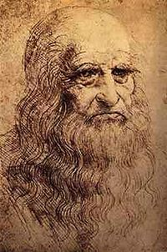
Леонардо да Вінчі.
ЛЕОНАРДО ДА ВІНЧІ (Leonardo da Vinci)
(1452–1519)
великий италійський художник, винахідник, інженер та анатом эпохи Відродження. Леонардо народився в містечку Вінчі на захід від Флоренції, 15 квітня 1452. Він був незаконнонарожденим сином флорентійського нотаріуса та селянської дівчини; ввиховувся в будинку батька та отримав грунтовну початкову освіту.

Slide 11
Винаходи:
Парашут
колесцовий замок
Велосипед
Танк
Легкі переносні мости для армії
прожектор
Катапульта
Робот
двохлінзовий телескоп

Slide 12
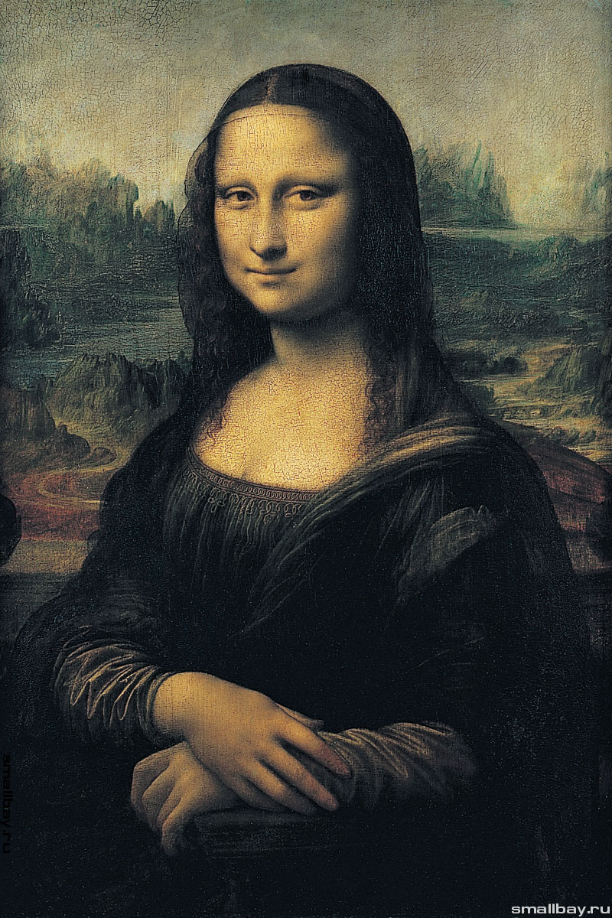
Мона Ліза
(Джоконда)
Леонардо
да Вінчі

Slide 13
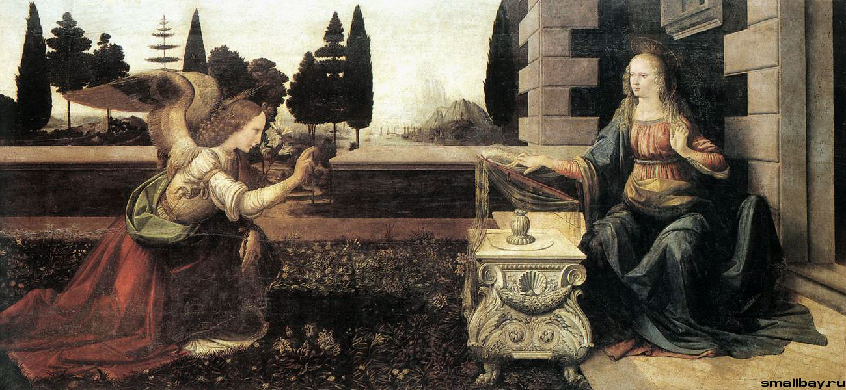
Леонардо да Вінчі
“Благовіщення”

Slide 14
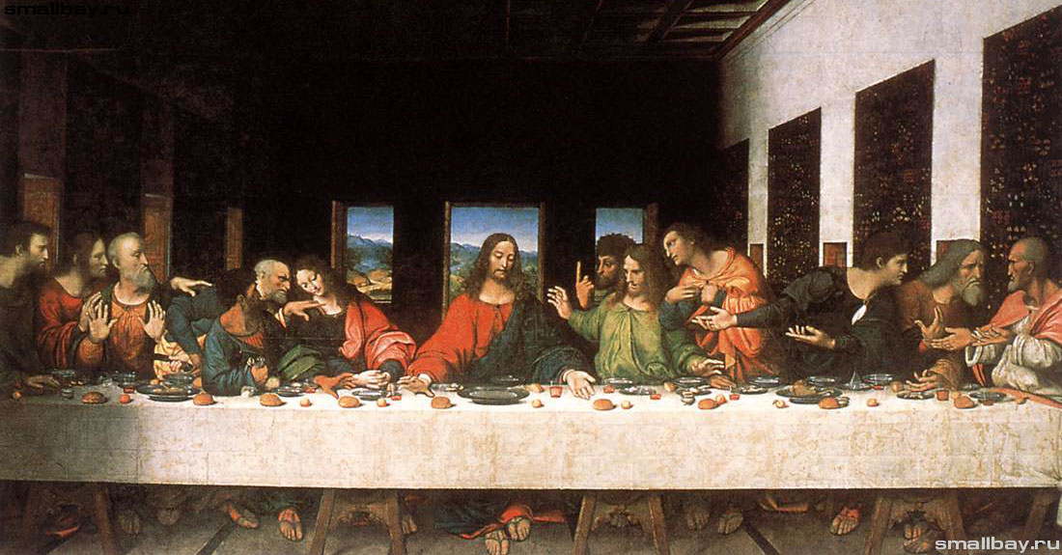
Леонардо да Вінчі
“Таємна вечеря”

Slide 15
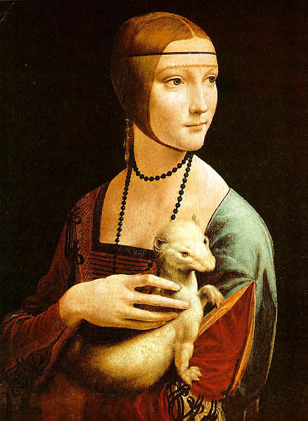
Дама с горностаем,1490

Slide 16
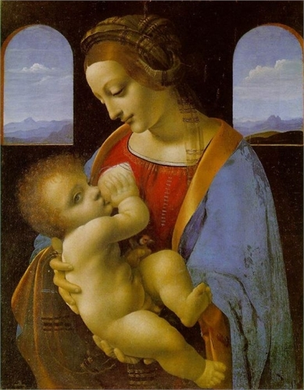
"Мадонна Літта"

Slide 17
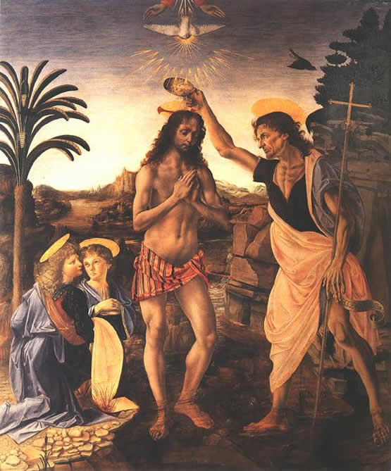
"Хрещення Христа"

Slide 18
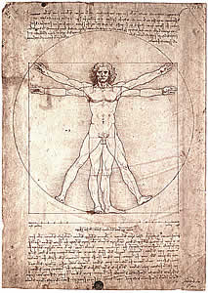
"Вітрувіанська людина" пропорції людини

Slide 19
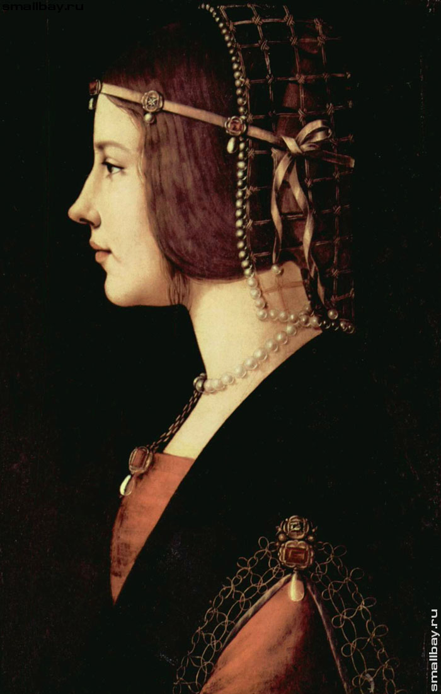
Портрет
Беатріче
Леонардо
да Вінчі

Slide 20
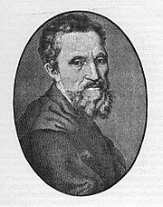
Мікеланджело
Мікеланджело Буонароті, в дореволюційних російських виданнях часто Мікель-анджело (іт. Michelangelo Buonarroti) - (1475–1564), італійський скульптор, художник, архітектор, поет і інженер. Ще за життя Мікеланджело його твори вважалися найвищими досягненнями мистецтва Відродження.

Slide 21
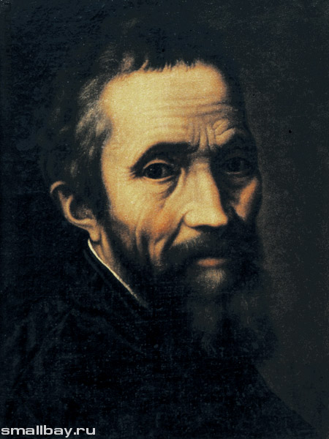
Мікеланджело Буонарроті
Автопортрет

Slide 22
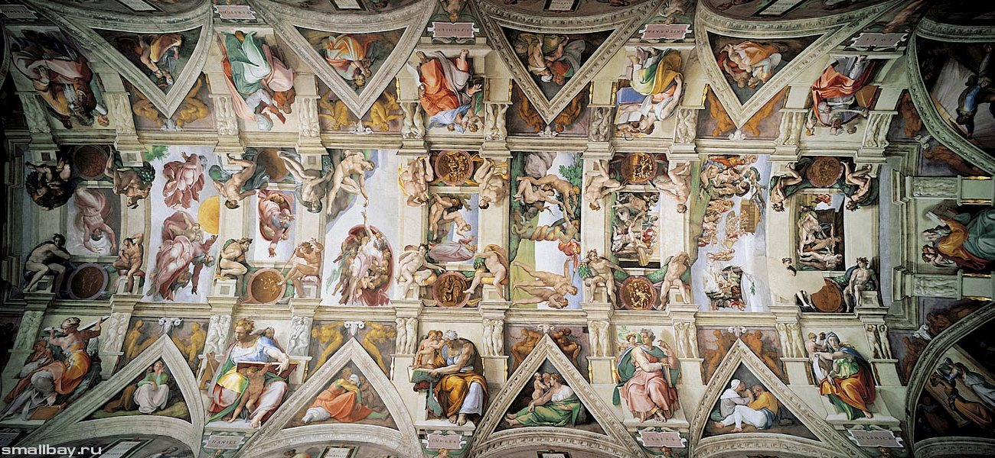
Мікеланджело Буонарроті
Сикстинська капелла (розгорнута панорама)

Slide 23
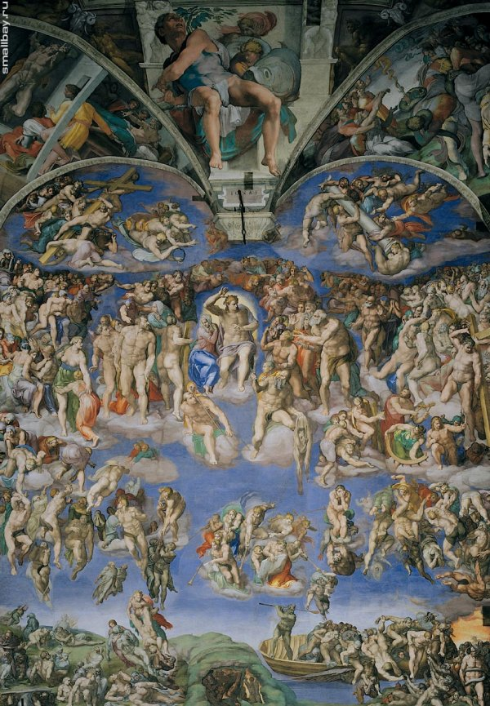

Slide 24
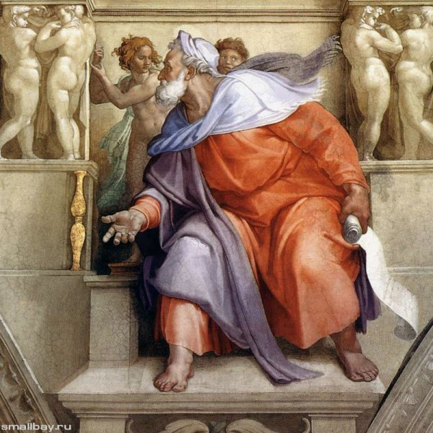

Slide 25
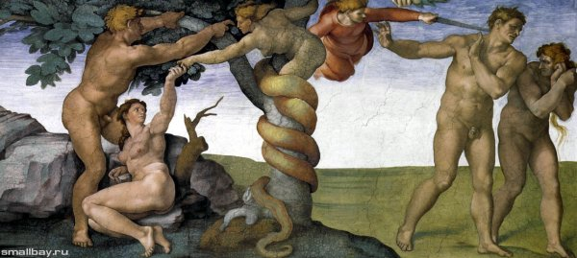

Slide 26
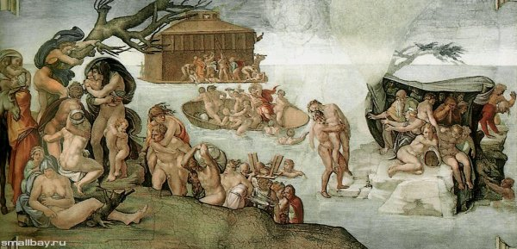

Slide 27
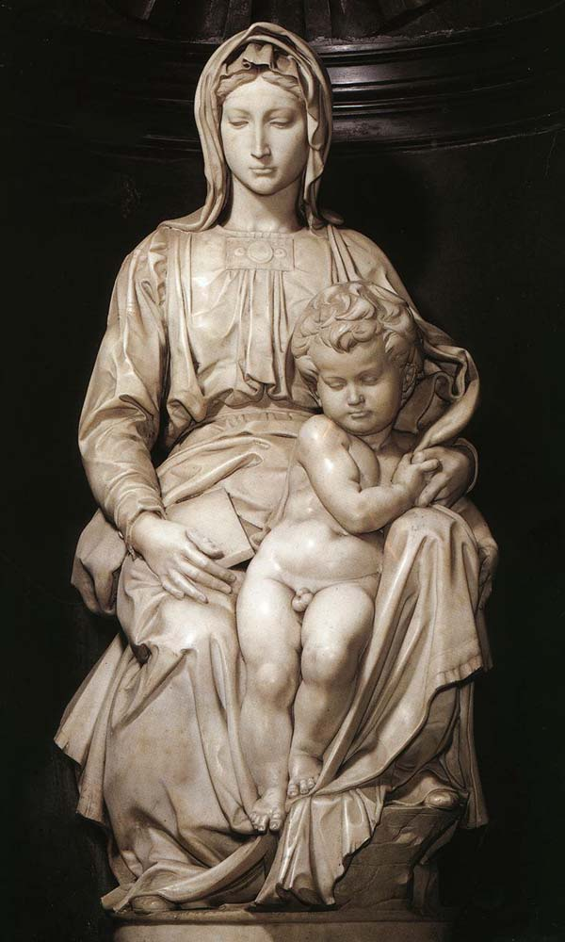
Мікеланджело Буонарроті
Мадонна з дитям

Slide 28
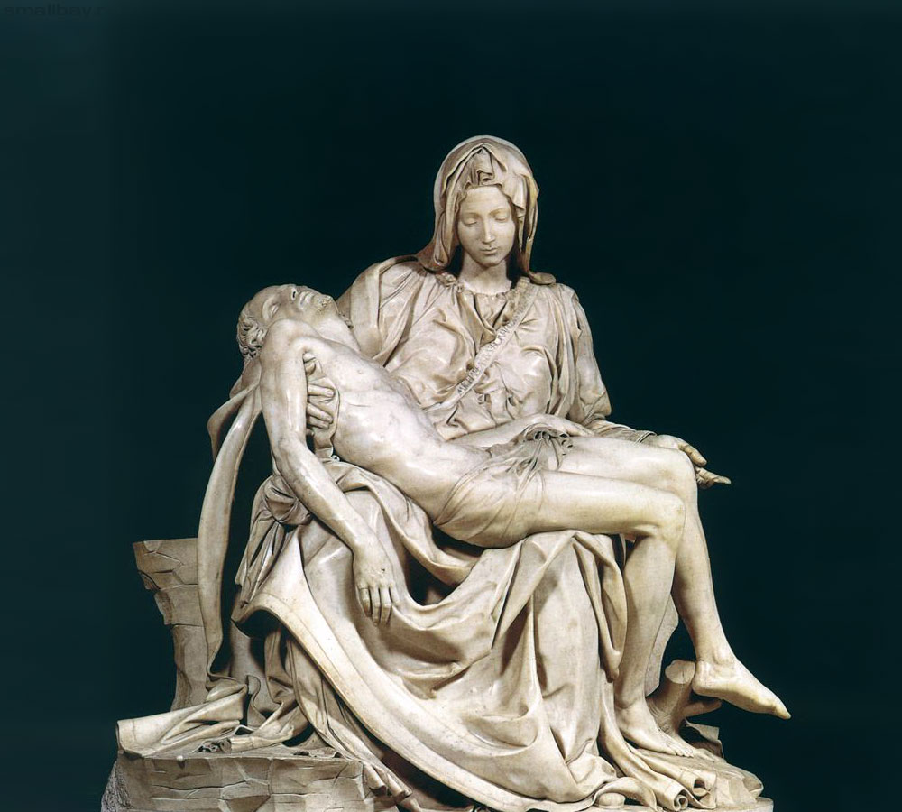
Мікеланджело Буонарроті
П
Ь
Є
Т
А

Slide 29
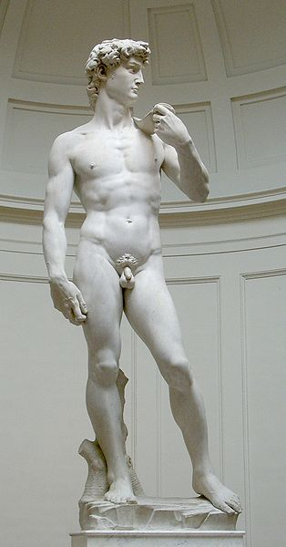
Мікеланджело Буонарроті
“Давид”

Slide 30
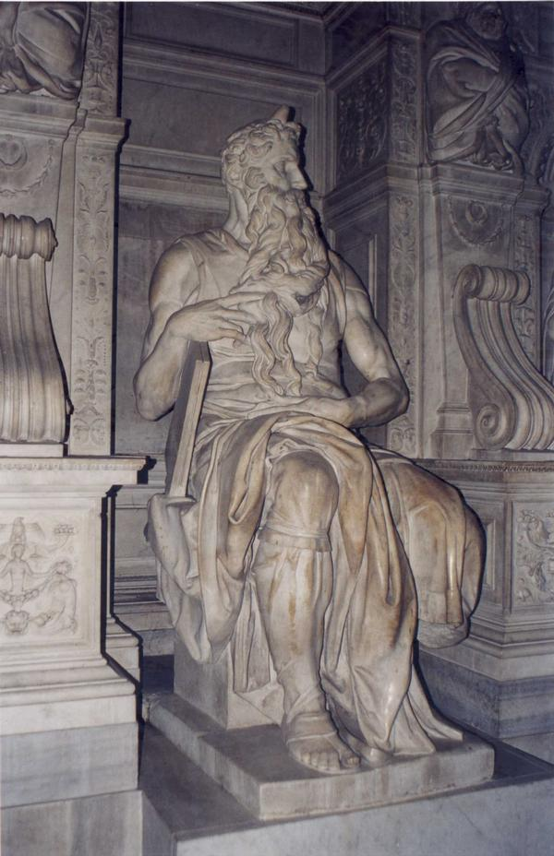
Мікеланджело Буонарроті
“Моісей”

Slide 31
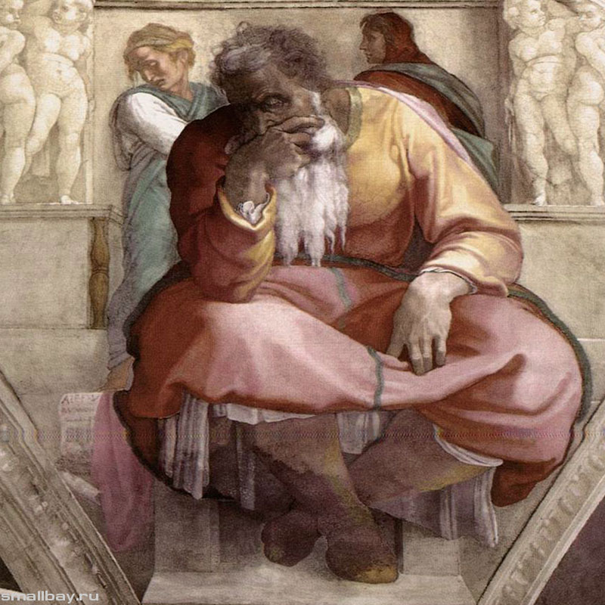
Мікеланджело Буонарроті
“ Пророк
Єремія ”

Slide 32

Рафаєль Санті
Рафае́ль Са́нті (іт. Raffaello Santi, Raffaello Sanzio; березень чи квітень 1483, Урбіно — † 6 квітня 1520, Рим) — італійський живописець, графік і архітектор епохи Відродження. Втілив у своїх творах гуманістичні ідеали високого Відродження.

Slide 33
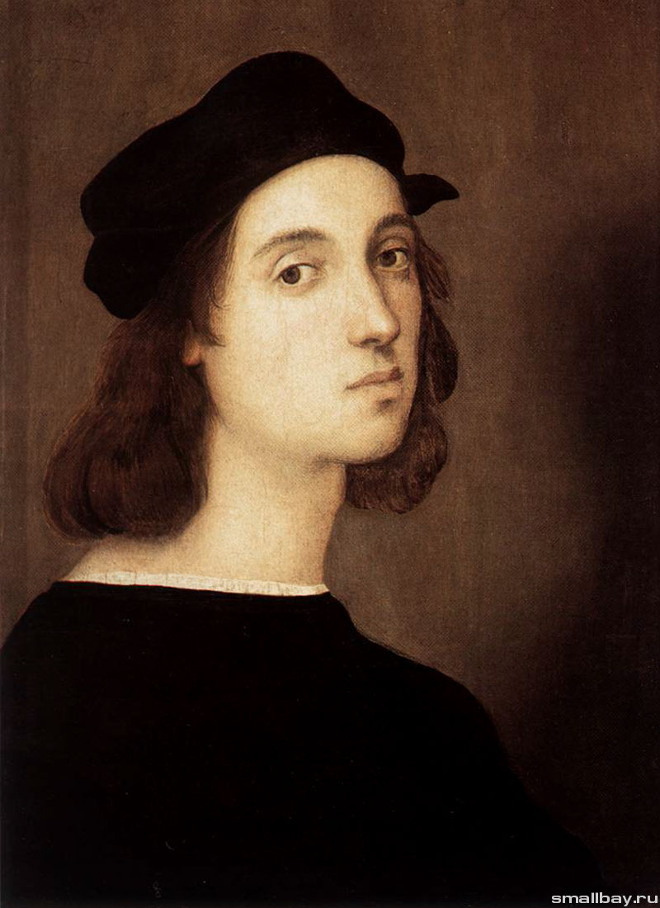
Рафаель
Санті
Автопортрет

Slide 34
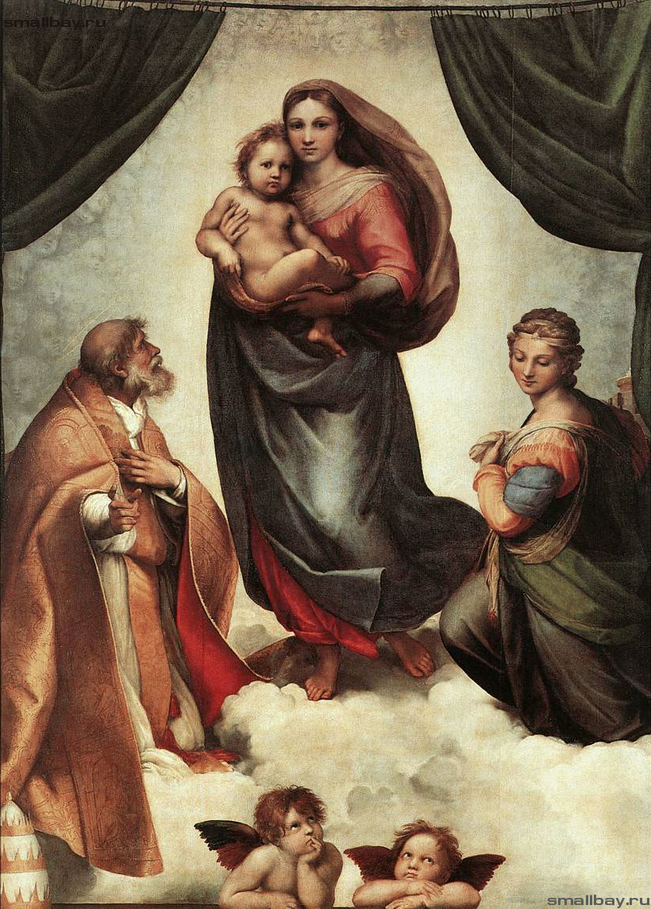
Рафаель
Санті
Сикстинська
Мадонна
1513р.

Slide 35
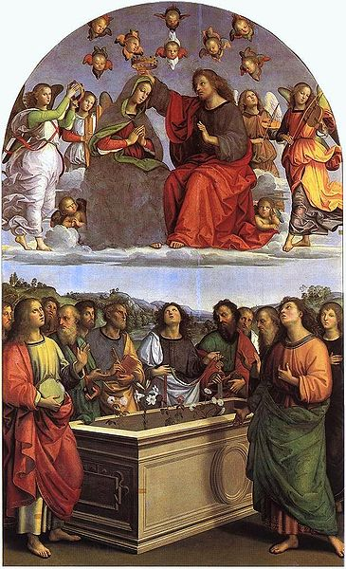
«Коронування Марії»

Slide 36
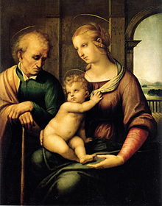
«Святе Сімейство (Мадонна з безбородим Йосипом)»

Slide 37
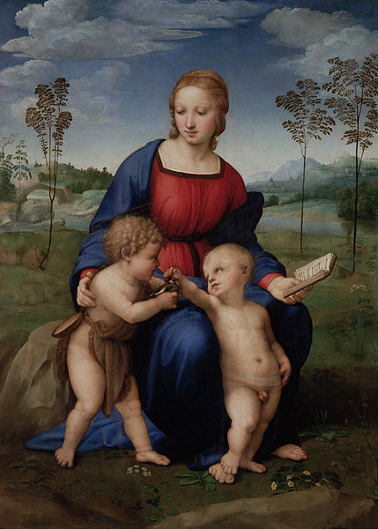
«Мадонна з щегленком»

Slide 38
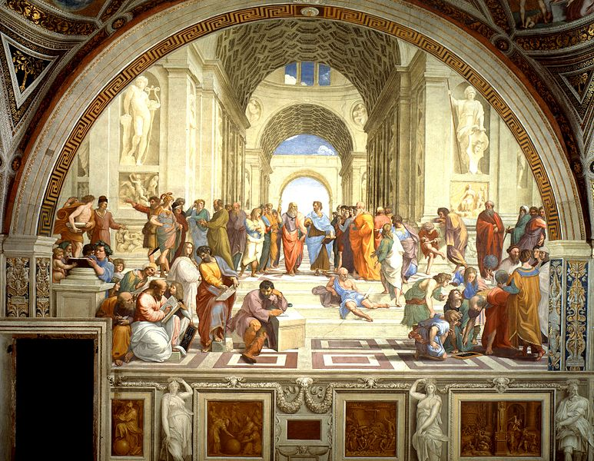
«Афинская школа»

Slide 39
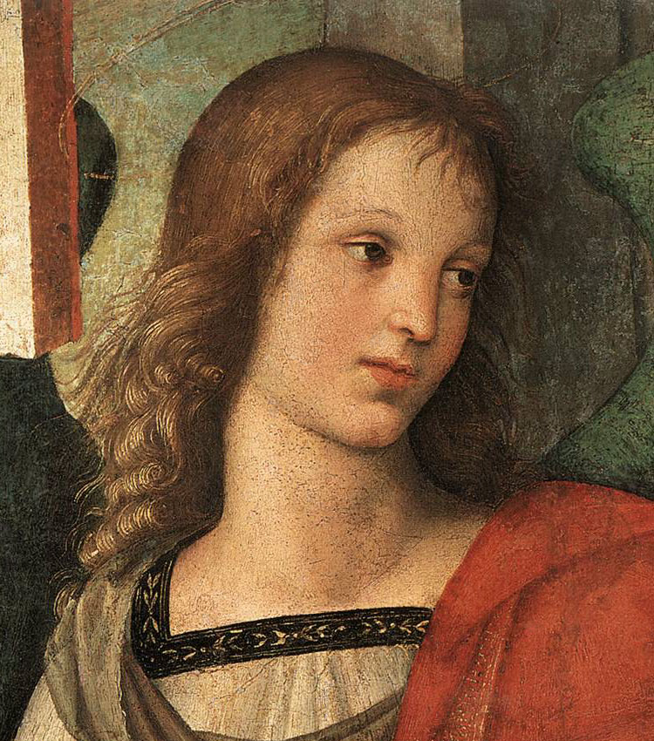
Рафаель
Санті
Ангел
(фрагмент вівтаря)

Slide 40
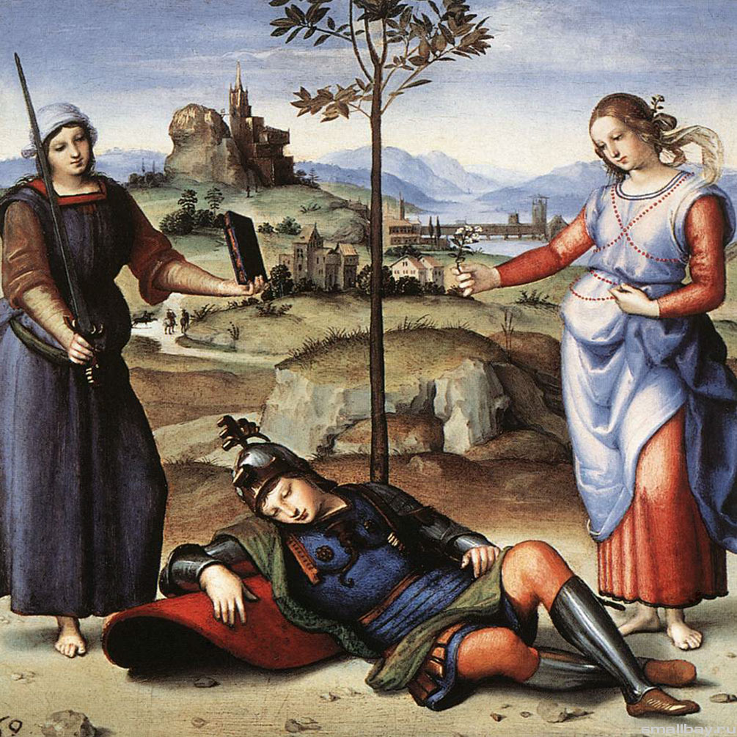
Рафаель
Санті
“Сон
лицаря”

Slide 41
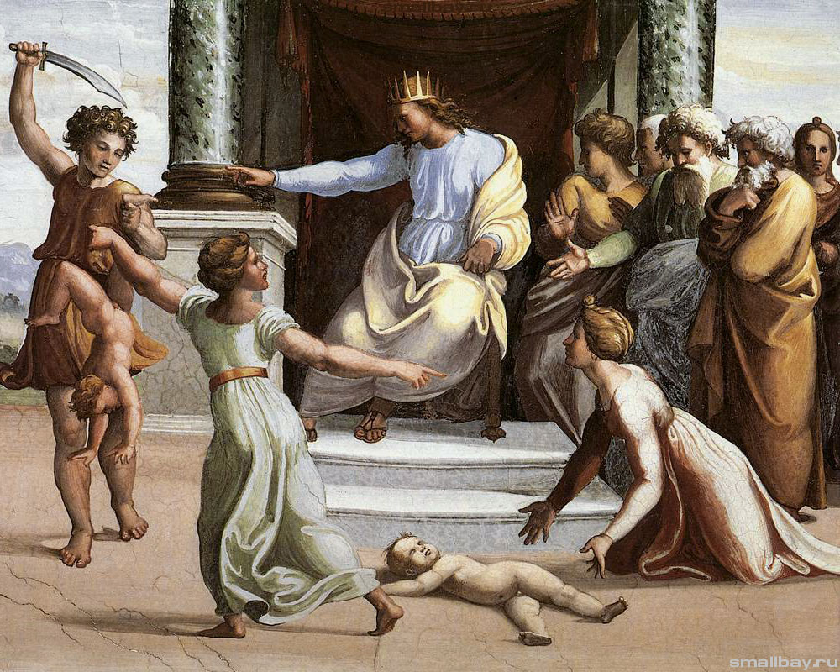
Рафаель
Санті
“Суд Соломона”

Slide 42
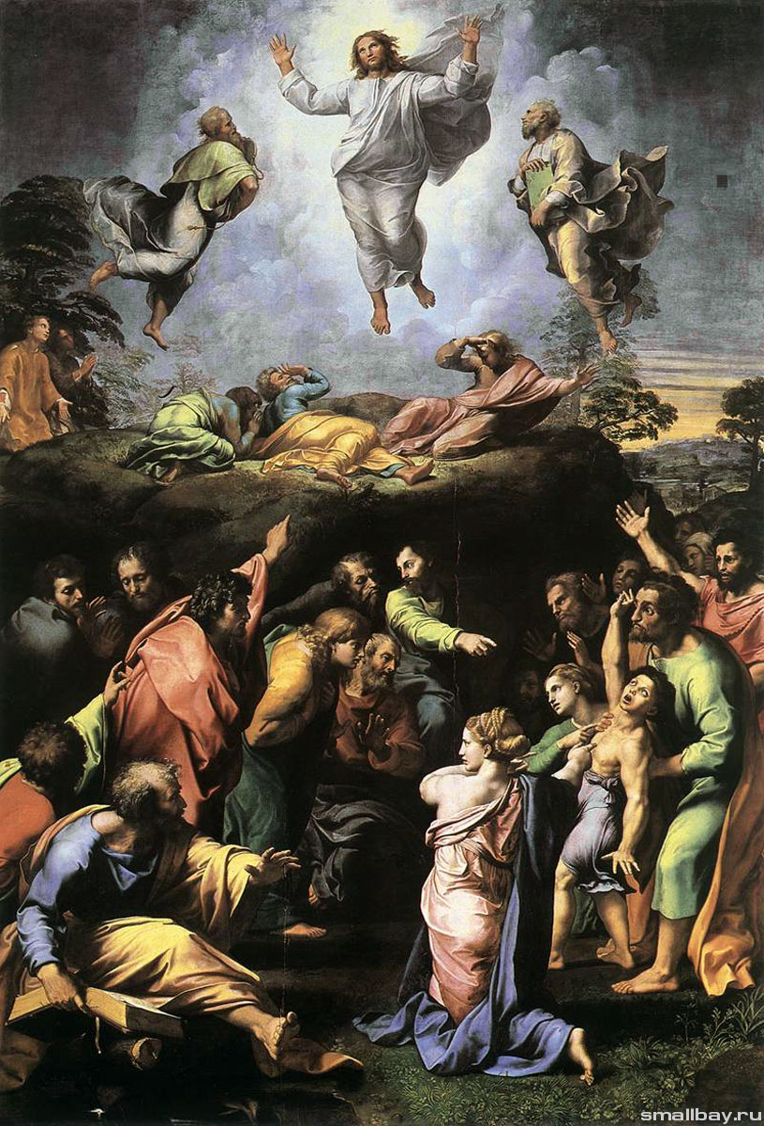
Рафаель
Санті
“Преображення”

Slide 43
Північне Відродження
Північне відродження – це культура Ренесансу в країнах, розташованих на північ від Італії: Німеччині, Нідерландах, Франції та Англії.
Представники Північного Відродження: Лукас Кранах Старший;
Ханс Хольбейн Молодший;
Пітер Брейгель Старший;
Альбрехт Дюрер;

Slide 44
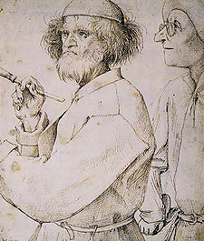
Пітер Брейгель
Пі́тер Бре́йгель-старший, відомий іще як «Мужицький» - близько 1525 — 9 вересня 1569) — (фламандський)
живописець та графік, найвідоміший і найзначніший із носіїв родинного прізвища
пензлярів. Майстер пейзажу та жанрових сцен.
Батько художників Пітера Брейгеля Молодшого (Що з пекла) і Яна Брейгеля Старшого (Що з раю).

Slide 45

Пітер Брейгель
Зведення Вавілонської вежі

Slide 46
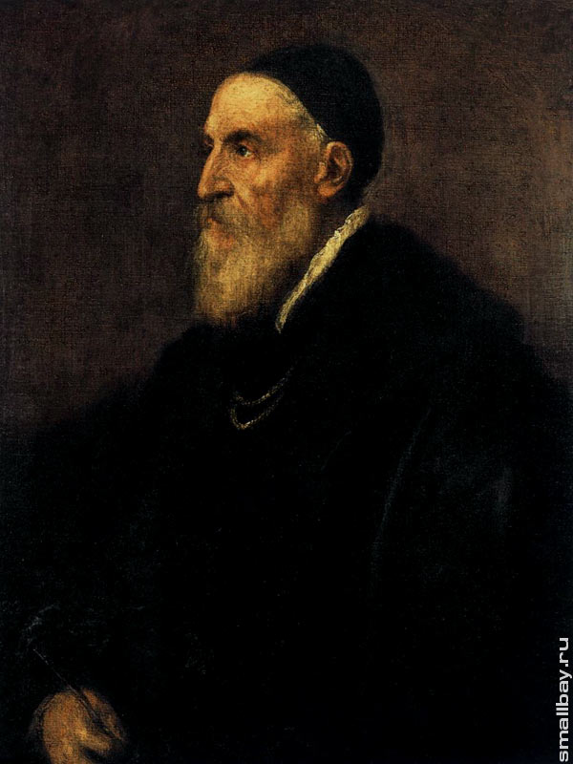
Тіціан
Вечелліо
Автопортрет

Slide 47
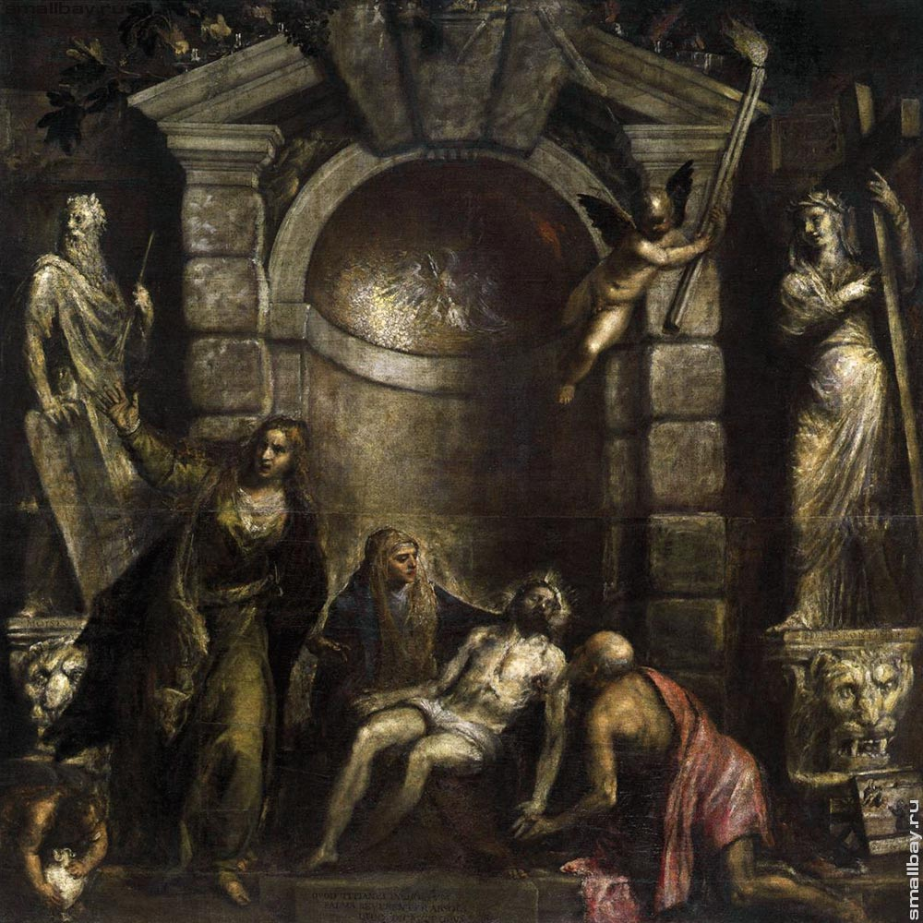
Тіціан
“Оплакування
Христа”

Slide 48
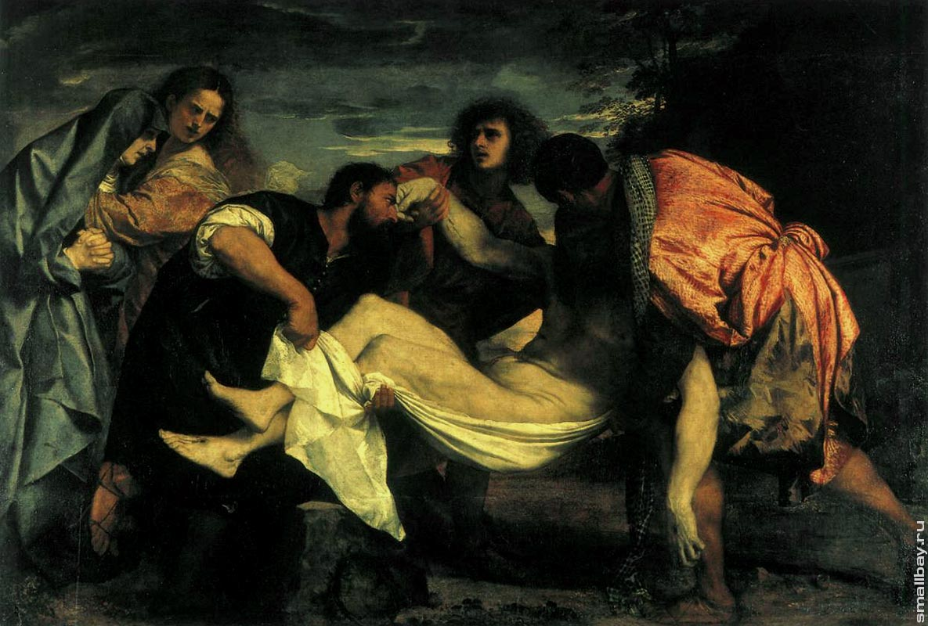
Тіціан. “Покладання у гроб”

Slide 49
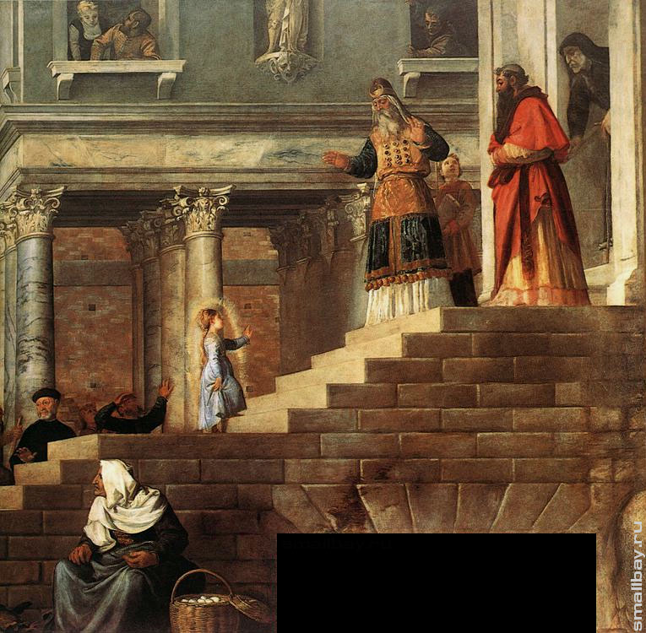
Тіціан
“Введення
у храм”

Slide 50
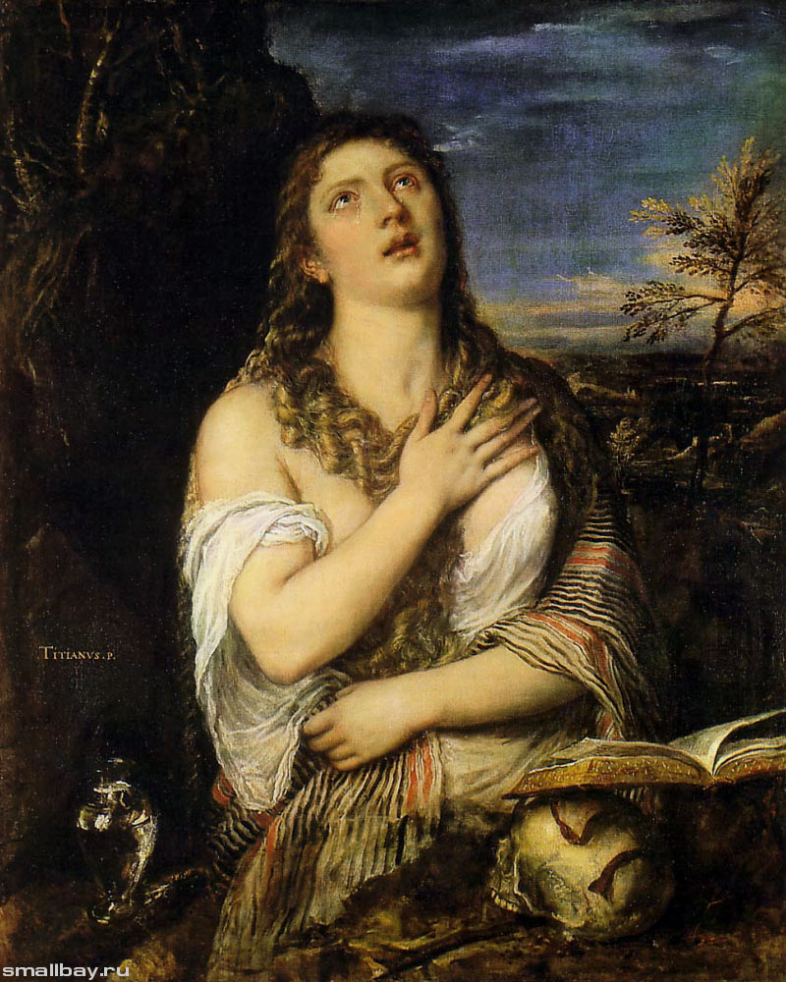
Тіціан
“Каяття
Марії-Магдалини”

Slide 51
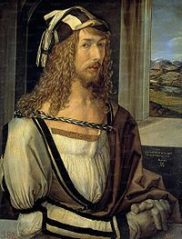
Альбрехт Дюрер
Альбрехт Дюрер ( 21 травня 1471 - 6 квітня 1528) - німецький живописець, рисувальник, гравер, математик, теоретик мистецтва.

Slide 52
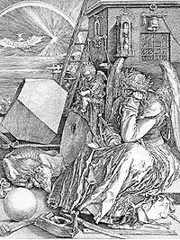
Альбрехт Дюрер
Меланхолія

Slide 53
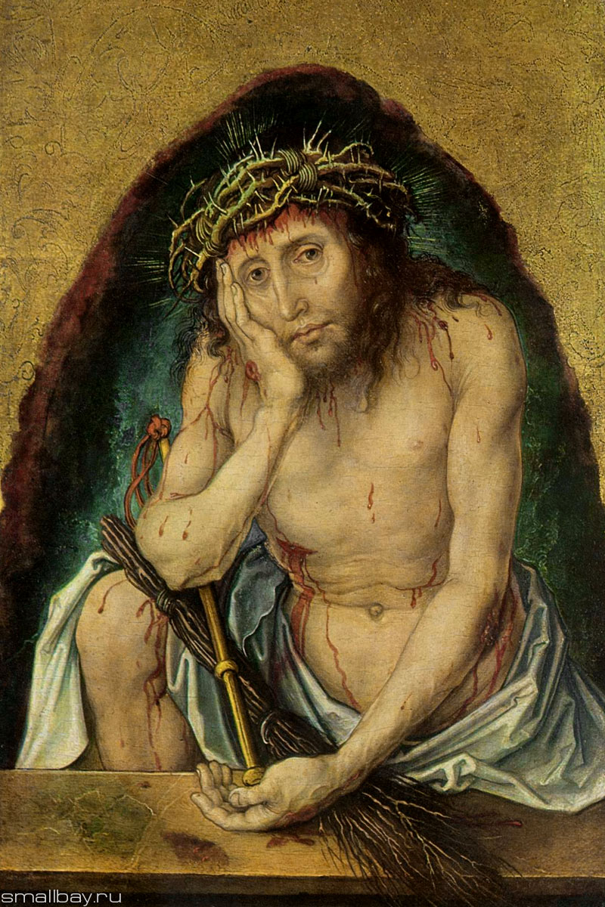
Альбрехт
Дюрер
“Син людський”

Slide 54
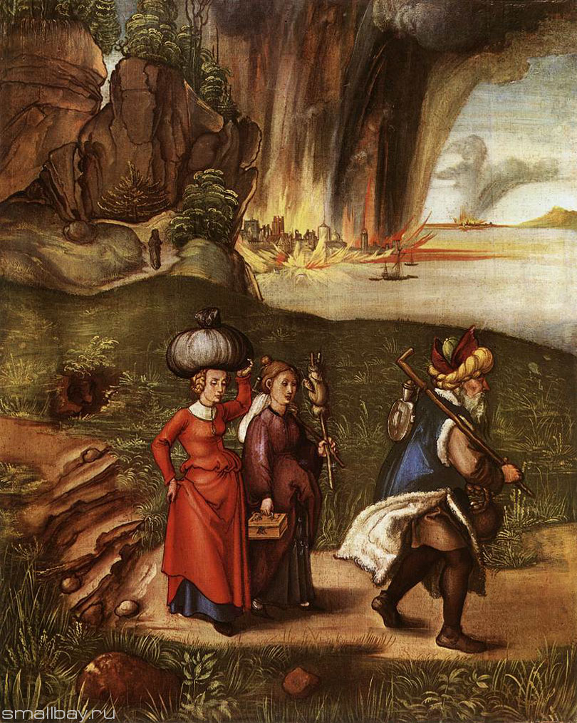
Альбрехт
Дюрер
“Втеча Лота з дочками із Содома”

Slide 55
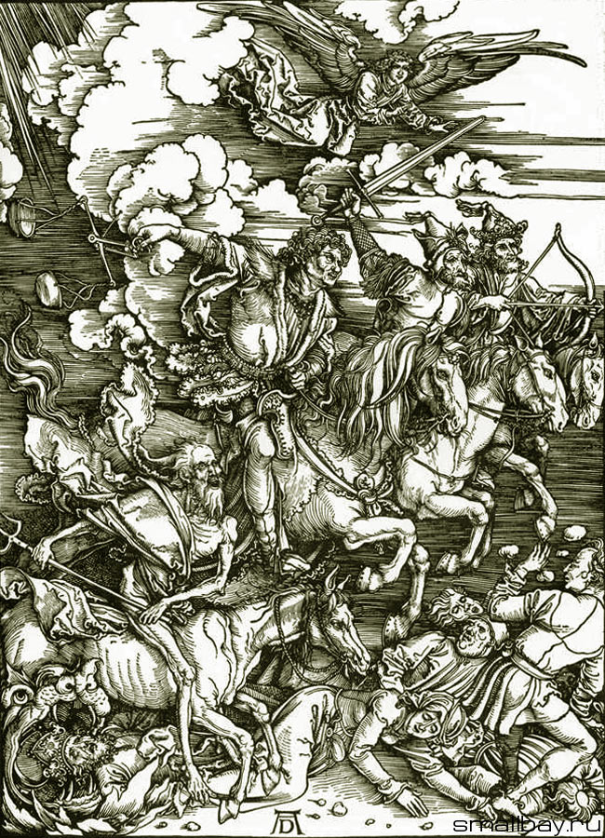
Альбрехт
Дюрер
“Чотири вершники Апокаліпсису”
(із циклу гравюр)

Slide 56
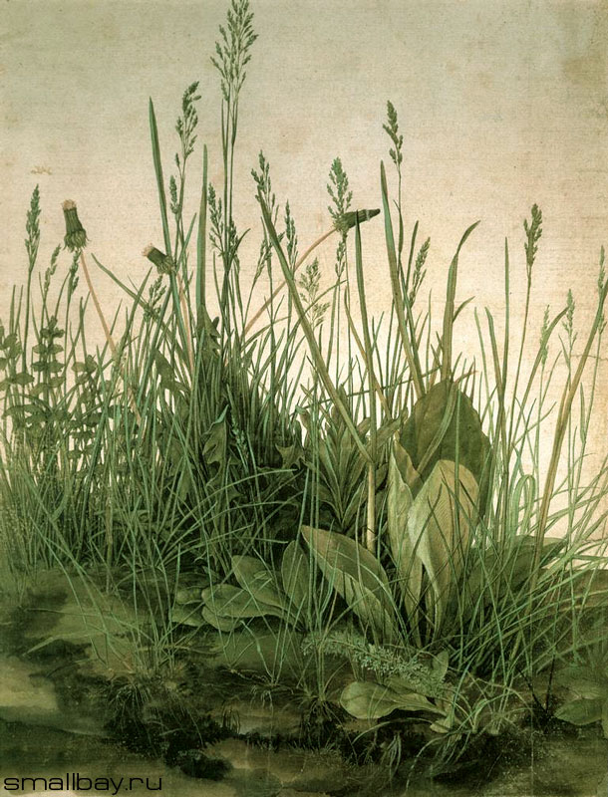
Альбрехт
Дюрер
“Кущ трави”

Slide 57
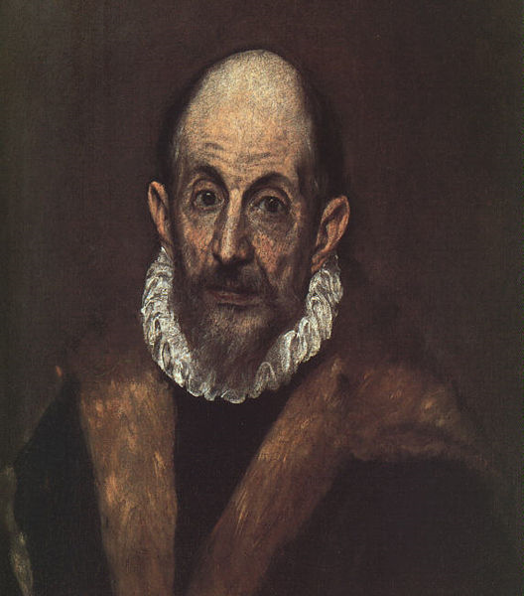
Ель Греко
Автопортрет

Slide 58
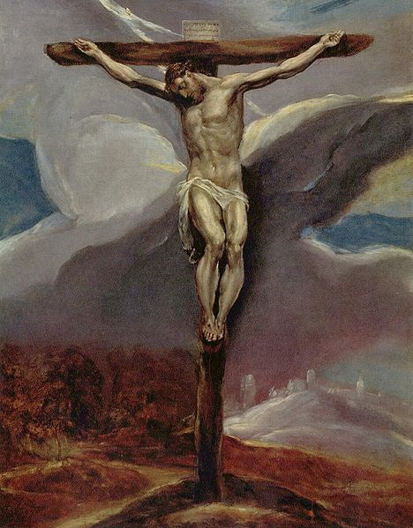
Ель Греко
“Христос на хресті”

Slide 59
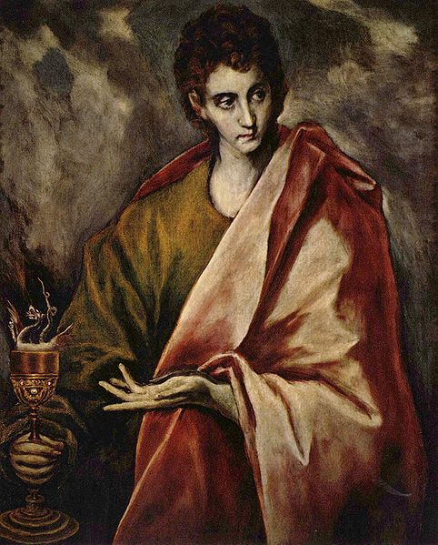
Ель Греко
“Іоан Євангеліст”

Slide 60
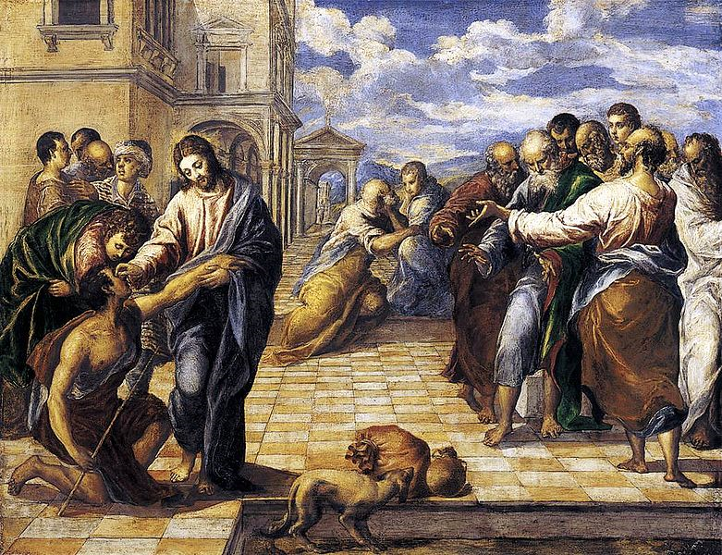
Ель Греко. “Христос лікує сліпого”

Slide 61
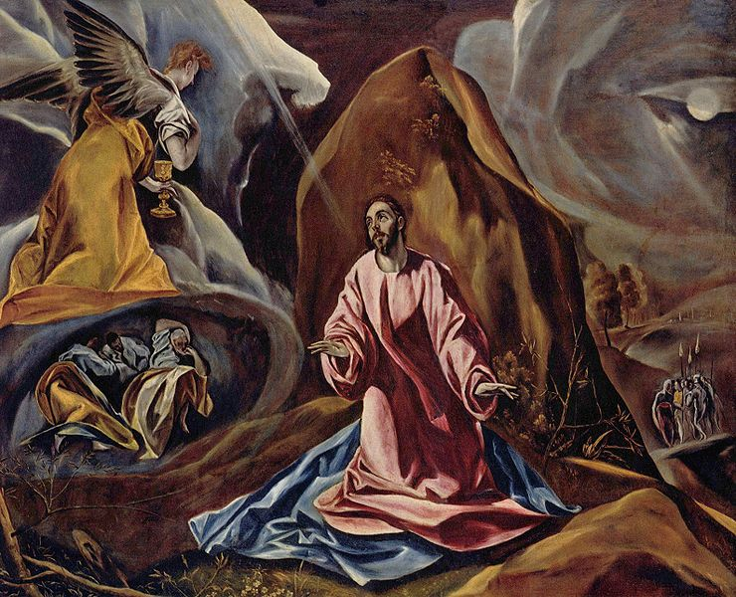
Ель Греко. “Молитва про чашу”

Slide 62
Архітектура епохи Відродження

Slide 63
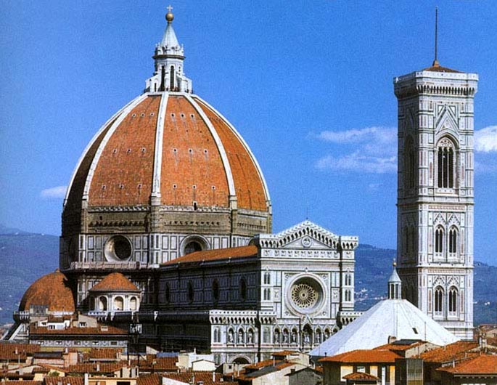
Собор св.Марії дель Фьоре (Флоренція)

Slide 64
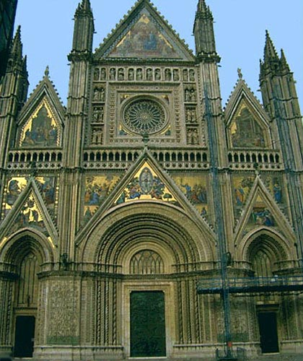
Палаццо
Пітті
(Флоренція)

Slide 65

Церква і монастир Сан-Джорджіо-Мажоре (Венеція)

Slide 66

Собор св. Петра (Рим)

Slide 67


Slide 68

Площа собору св.Петра (Рим)

Slide 69

Вілла Ротонда (Віченца)

Slide 70

Палаццо Вендрамін Калерджі (Венеція)

Slide 71

Церква
Санта-Марія дель Мараколі
(Венеція)

Slide 72

Капелла Медічі (Флоренція)

Slide 73

Церква
Сант-Андреа
(Флоренція)

Slide 74

Ескоріал (Іспанія)

Slide 75

Жоскен Депре
(композитор епохи Відродження)

Slide 76

Сучасний інтер’єр у стилі Ренесанс

Slide 77

Сучасний інтер’єр у стилі Ренесанс

Slide 78

Сучасний інтер’єр у стилі Ренесанс

Slide 79

Сучасний інтер’єр у стилі Ренесанс

Slide 80

Сучасний інтер’єр у стилі Ренесанс

Slide 81

Сучасний інтер’єр у стилі Ренесанс

Slide 82

Сучасний інтер’єр у стилі Ренесанс

Slide 83

Сучасний інтер’єр у стилі Ренесанс

Slide 84

Сучасний інтер’єр у стилі Ренесанс

Slide 85
Дякую за співпрацю !
Урок закінчено.

